Slide 1
APL 1 - Construção de uma pilha com determinada diferença de potencial elétrico

Slide 2
1
Construção de uma pilha

Slide 3
1
Construção de uma pilha
Uma pilha eletroquímica é um dispositivo capaz de produzir energia elétrica à custa de uma reação de oxidação-redução espontânea, reação em que há transferência total ou parcial de eletrões.
O fundamento de uma pilha eletroquímica é separar as semiequações de oxidação e de redução, de modo que os eletrões circulem externamente através de um fio condutor.

Slide 4
1
Construção de uma pilha
A pilha eletroquímica, ou célula galvânica, é constituída por:
duas lâminas metálicas (elétrodos);
duas soluções condutoras (soluções eletrolíticas) de determinada concentração;
um fio condutor que une exteriormente os dois elétrodos;
uma ponte salina, ou ponte eletrolítica, constituída por um pequeno tubo de vidro em «U» cheio de uma solução gelatinosa de agar-agar concentrada em cloreto de potássio (K⁺ Cℓ–) ou nitrato de potássio (K⁺ NO₃–).
A uma pilha eletroquímica deste tipo dá-se o nome de pilha de Daniell.

Slide 5
1
Construção de uma pilha
Numa pilha eletroquímica os eletrões deslocam-se do ânodo para o cátodo, onde se dá a reação de redução, originando a corrente elétrica.
A função da ponte salina é manter a eletroneutralidade da solução.
Um exemplo de uma pilha eletroquímica pode ser representado pelo seguinte diagrama:
Zn (s) | Zn²⁺ (aq) || Cu²⁺(aq) | Cu (s)
Ânodo Cátodo
Os aniões da ponte salina deslocam-se no sentido da solução de sulfato de zinco e os catiões da ponte salina deslocam-se no sentido da solução de sulfato de cobre (II).

Slide 6
1
Construção de uma pilha
A f.e.m. das pilhas que se vão construir nas condições padrão (E°_{pilha}) calcula-se pela diferença entre o potencial padrão de redução (ou potencial normal de redução) da espécie que se reduz na reação direta e o potencial padrão de redução da espécie que se reduz na reação inversa.
E°_{pilha} = E° (cátodo) − E° (ânodo)
A extensão de uma reação reflete as tendências, no início da reação, de um reagente para ceder eletrões e do outro para os receber.
Se estas tendências forem grandes, a constante de equilíbrio, K_{c}, é elevada e será também elevada, no início do funcionamento, a f.e.m. da pilha baseada nessa reação.

Slide 7
1
Construção de uma pilha
Considerando as reações de duas pilhas em condições idênticas, à reação mais extensa (K_{c} mais elevado) corresponde uma f.e.m. mais elevada.
A expressão que relaciona E°_{pilha} com K_{c} é:
$$\text{E} \text{°}\text{pilha}=\frac{0,059}{n}\log{K_{c}}$$
em que n é o número de eletrões envolvidos na equação de oxidação-redução.
Pode ainda afirmar-se que:
K_{c} > 1 ⇒ E⁰_{pilha} > 0
K_{c} = 1 ⇒ E⁰_{pilha} = 0
K_{c} < 1 ⇒ E⁰_{pilha} < 0 (reação não espontânea)

Slide 8
1
Construção de uma pilha
A equação de Nernst relaciona a f.e.m. de uma pilha com a concentração dos iões presentes e a pressão dos gases, diferentes do estado padrão, e com os potenciais normais ou padrão dos elétrodos.
$$E_{pilha}^{}=E_{pilha}^{°}−\frac{0,059}{n}\log{Q_{c}}$$
Nesta equação, válida para soluções muito diluídas:
• n é o número de eletrões transferidos na equação de oxidação-redução em que se baseia a pilha;
• Q_{c} é o quociente da reação.

Slide 9
1
Construção de uma pilha
$$E_{pilha}^{}=E_{pilha}^{°}−\frac{0,059}{n}\log{Q_{c}}$$
1ª parcela
2ª parcela
Através desta equação deduz-se que a f.e.m. da pilha diminui à medida que a reação prossegue, pois à medida que a reação avança as concentrações dos produtos aumentam e as concentrações dos reagentes diminuem, aumentando Q_{c} e, consequentemente, a segunda parcela.
Quando se atinge o equilíbrio, Q_{c} = K_{c}: a segunda parcela da equação 2 fica então igual à primeira e E_{pilha} = 0.

Slide 10
1
Construção de uma pilha

Slide 11
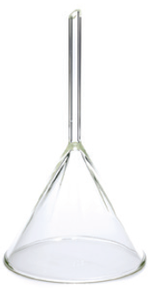
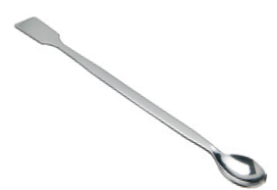
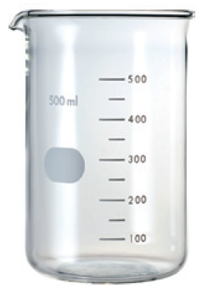
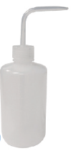
1
Construção de uma pilha
6
Espátula
Copos de precipitação
Balão volumétrico
Esguicho
Funil
Voltímetro
Ponte salina
1
5
2
3
2
4
1
3
5
4
6
7
7

Slide 12
1
Construção de uma pilha

Slide 13
1
Construção de uma pilha

Slide 14
1
Construção de uma pilha
● Colocar, num copo de 150 mL, cerca de 100 mL de solução de sulfato de cobre II, 1 mol 1 mol dm⁻³, previamente preparada.
● Colocar, num copo de 150 mL, cerca de 100 mL de solução de sulfato de zinco, 1 mol dm⁻³, previamente preparada.
● Colocar a ponte salina em simultâneo nos dois copos e ligar os elétrodos de cobre e de zinco ao multímetro na posição de voltímetro.

Slide 15
1
Construção de uma pilha
● No copo com a solução de sulfato de cobre II, introduzir o elétrodo de cobre e no copo com a solução de sulfato de zinco, introduzir o elétrodo de zinco.
● Repetir este procedimento para as restantes soluções de sulfato de cobre II (de concentrações, respetivamente, 0,5 mol dm⁻³ e 1,5 mol dm⁻³) e de sulfato de zinco (de concentrações, respetivamente, 0,5 mol dm⁻³ e 2,0 mol dm⁻³) tendo o cuidado de lavar com água destilada e secar com papel os elétrodos entre cada ensaio.

Slide 16
1
Construção de uma pilha

Slide 17
1
Construção de uma pilha
Questões teórico-práticas.
Para construir as pilhas eletroquímicas desta atividade utilizou-se uma placa de cobre, uma placa de zinco, uma ponte salina, um voltímetro, um interruptor, um fio condutor e seis soluções aquosas com as seguintes concentrações:
[CuSO₄] = 1,0 mol dm⁻³; [CuSO₄] = 1,5 mol dm⁻³
[ZnSO₄] = 0,5 mol dm⁻³; [ZnSO₄] = 1,0 mol dm⁻³; [ZnSO₄] = 2,0 mol dm⁻³
1.
Indique o que deve fazer para preparar 100 mL de cada uma destas soluções, não se esquecendo de referir o material que é necessário utilizar.

Slide 18
1
Construção de uma pilha
Questões teórico-práticas.
2.
Na tabela seguinte estão indicadas as concentrações de soluções eletrolíticas utilizadas nas pilhas eletroquímicas da atividade.
Pilha | [Cu²⁺]/ mol dm⁻³ | [Zn²⁺]/ mol dm⁻³
A | 1,0 | 1,0
B | 1,0 | 0,5
C | 0,5 | 0,5
D | 1,5 | 2,0
2.1
Represente esquematicamente a pilha galvânica A e faça a respetiva legenda.

Slide 19
1
Construção de uma pilha
Questões teórico-práticas.
Pilha | [Cu²⁺]/ mol dm⁻³ | [Zn²⁺]/ mol dm⁻³
A | 1,0 | 1,0
B | 1,0 | 0,5
C | 0,5 | 0,5
C | 1,5 | 2,0
2.2.
Em relação à pilha B:
2.2.1
faça o diagrama da pilha;
2.2.2
identifique o cátodo, o ânodo e o sentido em que fluem os eletrões;
2.2.3
descreva o papel da ponte salina e indique o sentido em que se deslocam os catiões e os aniões da solução presente na ponte salina;

Slide 20
1
Construção de uma pilha
Questões teórico-práticas.
Pilha | [Cu²⁺]/ mol dm⁻³ | [Zn²⁺]/ mol dm⁻³
A | 1,0 | 1,0
B | 1,0 | 0,5
C | 0,5 | 0,5
C | 1,5 | 2,0
2.2.4
indique, justificando, se a oxidação ocorre nos elétrodos de cobre ou de zinco;
2.2.5
escreva as semiequações de oxidação e de redução que ocorrem nos elétrodos;
2.2.6
identifique, justificando, o metal de maior poder redutor.

Slide 21
1
Construção de uma pilha
Questões teórico-práticas.
Pilha | [Cu²⁺]/ mol dm⁻³ | [Zn²⁺]/ mol dm⁻³
A | 1,0 | 1,0
B | 1,0 | 0,5
C | 0,5 | 0,5
C | 1,5 | 2,0
2.3.
Considere a pilha C. Suponha que o valor lido no voltímetro desta pilha é 80% do valor que obteria através da equação de Nernst. Determine a f.e.m. desta pilha.
2.3.
Faça uma análise crítica à seleção dos valores de concentração das soluções usadas pela turma para construir as pilhas eletroquímicas.

Slide 22
1
Construção de uma pilha
Questões teórico-práticas. (Resolução)
1.
Material: balança analítica, espátula, copo de precipitação, vareta de vidro, funil, balão volumétrico de 100 mL; esguicho de água desionizada, pipeta e pompete.
Pesa-se a massa de substância num copo de precipitação, adiciona-se um pouco de água desionizada e agita-se com a vareta até dissolver. De seguida, transvasa-se para o balão volumétrico com o auxílio da vareta e do funil. Adiciona-se água desionizada até um pouco antes do traço de referência do balão e agita-se. Completa-se o volume até ao traço de referência.
Massa a pesar:
[CuSO₄] = 0,5 mol dm⁻³: 12,48 g de CuSO₄.5 H₂O
[CuSO₄] = 1,0 mol dm⁻³: 24,97 g de CuSO₄.5 H₂O
[CuSO₄] = 1,5 mol dm⁻³: 37,46 g de CuSO₄.5 H₂O
[ZnSO₄] = 0,5 mol dm⁻³: 8,07 g de ZnSO₄
[ZnSO₄] = 1,0 mol dm⁻³: 16,14 g de ZnSO₄
[ZnSO₄] = 2,0 mol dm⁻³: 32,29 g de ZnSO₄

Slide 23
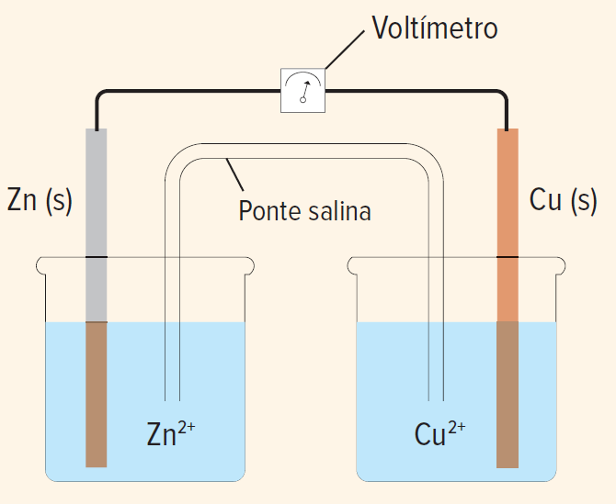
1
Construção de uma pilha
Questões teórico-práticas. (Resolução)
2.1
[ Zn²⁺ (aq) ] = 1,0 mol dm^{–3}
[ Cu²⁺ (aq) ] = 1,0 mol dm^{–3}
2.2.1
Zn (s) | Zn²⁺ (aq) || Cu²⁺ (aq) | Cu (s)
2.2.2
Cátodo: cobre; ânodo: zinco. Os eletrões fluem do ânodo para o cátodo.
2.2.3
A ponte salina fecha o circuito e mantém a neutralidade das soluções.

Slide 24
1
Construção de uma pilha
Questões teórico-práticas. (Resolução)
2.2.4
oxidação ocorre no elétrodo de zinco, pois este é o ânodo.
2.2.5
Semiequação de oxidação: Zn (s) → Zn²⁺ (aq) + 2 e⁻
Semiequação de redução: Cu²⁺ (aq) + 2 e⁻ → Cu (s)
2.2.6
O zinco, porque sofre oxidação.
2.3.
0,88 V
2.4.
O uso destas concentrações conduz ao gasto excessivo de reagentes. O recurso a soluções de concentração dez vezes mais diluídas traduzir-se-ia na poupança de 90% dos reagentes gastos.

